Slide 1
中国移动新疆公司新疆
IPTV增值业务计费建设工程
2017年07月

Slide 2

目录
1
建设背景
2
建设方案
3
采购方案
4
决策内容

Slide 3
建设背景
市场需求
新疆运营商4G被关闭，因此今年收入重点放在家庭电视和咪咕业务营销令各方面。因此，针对IPTV家庭电视已发展160万家宽和120万家庭电视用户，新疆移动认为有很好的视频资源，需要更多挖掘增值业务收入。目前全是包月计费的客户对标新疆电信，还可以预期20元/人月的增值收入的增长空间，单要先实现内容级的灵活计费功能。
同业情况
福建福富建设的新疆电信IPTV平台特点：I集成播控平台节目内容丰富，现有123路直播信号，平台的点播内容已达10万小时，用户能够享受到时移回放、点播、直播、轮播等多种交互电视服务。据了解该平台属于IPTV3.0标准平台，不仅具备基础的电视平台功能，还在增值业务方面进行有效的支持：支持各种增值业务的灵活计费、支撑增值业务的合作管理、支撑业务的管理和运营。
福富也建设了新疆短彩和Wap等系统平台，在IPTV建设过程中充分考虑了多业务平台协同的要求，在业务支撑上互相支撑，形成从播控、传输、终端管理、客服等完整的业务支撑域，不仅支持现有业务发展，也支撑未来的业务拓展。

Slide 4
目录
1
建设背景
2
建设方案
3
采购方案
4
决策内容

Slide 5


建设方案
建设目标
协助新疆移动运营商构建IPTV增值业务生态环境，为合作伙伴提供电视增值业务代计费、代扣费能力，为IPTV增值业务健康、快速发展提供保障
运营人员
新疆IPTV增值业务计费解决方案
合作伙伴
业务系统
快速集成
计费统计报表
计费监控服务
移动业务支撑系统
（BOSS/CRM/…）
H5
API
SDK
端到端的计费能力
业务支撑系统对接
点播
包月
计费/结算
支付方式
互联网支付平台
（微信/支付宝/…）
话费
微信
支付宝
计费基础数据
用户付费界面交互
最终用户
无缝对接运营商业务支撑系统
支持互联网支付方式
优质的用户付费体验
快速集成
高准确性、稳定性、容错机制、漏洞预防
计费运营统计支撑
客服支持

Slide 6
建设方案-对接新疆移动业务支撑系统
对接新疆移动现有业务支撑系统（BOSS/CRM），实现话费支付和计费支撑
IPTV增值业务计费模型
计费数据模型
合作伙伴
内容合作伙伴
业务
产品
计费代码
渠道合作伙伴
计费类型模型
包月（续包月）
点播
点播（包月）
正向购买
反向购买
业务订购退订
订购关系同步
计费局数据管理
业务点播支付
点播话单处理

Slide 7
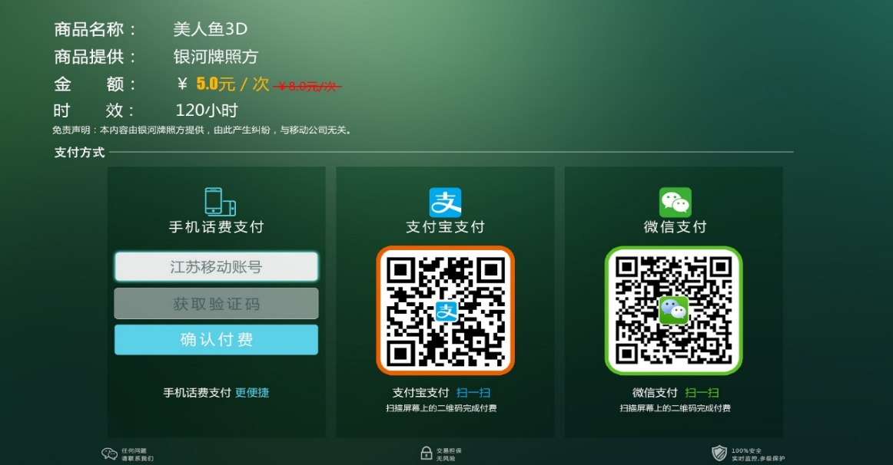
建设方案-支持互联网计费方式
通过与互联网支付平台对接，支持用户使用微信、支付宝互联网支付方式进行支付
计费模型扩展
合作伙伴
商户
业务
产品
计费代码
产品价格
话费支付
扫码支付
微信支付
话费支付
扫码支付
支持支付折扣功能（扫码支付价格低于话费支付价格，已提升扫码支付比例）
扫码支付仅针对点播业务

Slide 8

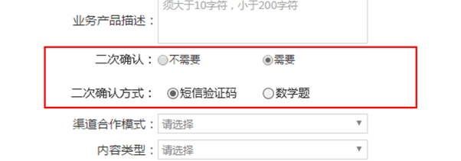
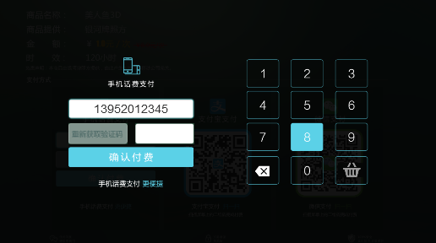
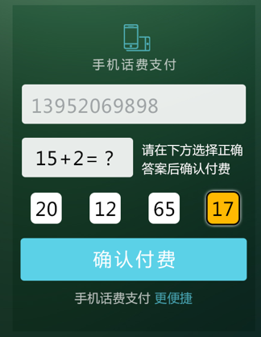
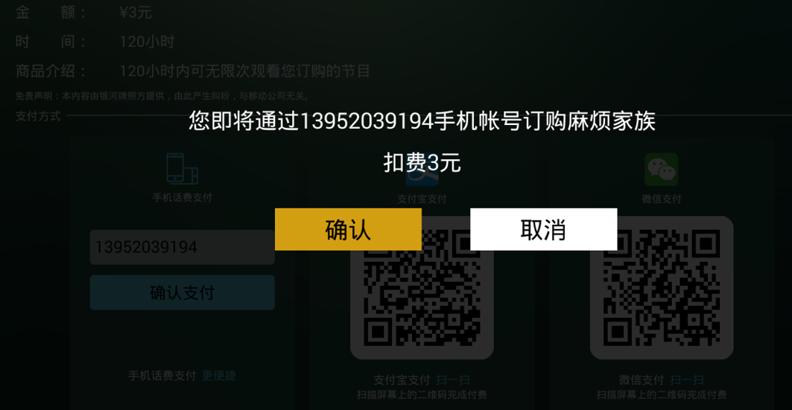
建设方案-提供优质的用户付费交互体验
基于电视屏幕使用场景，结合手机使用，为用户提供优质的付费交互体验
运营人员根据运营需求可动态设置用户付费体验
输入验证码确认
答题确认
弹窗确认
支持根据业务配置、家长控制、黑/灰名单等多种付费交互场景

Slide 9



建设方案-合作伙伴快速集成
为合作伙伴提供多种计费能力集成手段
-多种的计费能力集成方案（H5方式、API方式、SDK方式）
-便捷的计费集成指导帮助系统（接入指导文档、代码示例、模拟环境、自助接入）
-完备的计费集成管理手段（计费能力使用授权（鉴权）、计费调用方式授权（鉴权）
付费收银台
H5方式
计费接入指导说明
调用示例代码
计费接入模拟环境
自助接入辅组系统
API方式
SDK方式
新疆移动IPTV增值业务计费支撑
计费能力使用授权
计费能力使用鉴权
计费调用方式授权
计费调用方式鉴权

Slide 10
建设方案-高准确性的计费流程设计
以高准确性为原则设计系统计费交互流程
计费基础数据的稽核比对机制
计费消息重试机制
订购凭证的稽核比对机制
高准确性计费交互流程设计
计费基础数据稽核比对
计费消息重试机制
计费凭证稽核比对机制
合作伙伴数据
订购关系同步消息
订购关系数据
点播支付成功消息
点播记录数据
业务及产品数据
退费完成消息
扫码支付记录数据
计费代码数据
…
退费记录数据
稽核策略：日全量
重试策略：立即重试（三次）
稽核策略：日增量、月全量
事前
事中
事后

Slide 11
建设方案-计费漏洞防护机制
针对计费环节中可能出现的漏洞，提供防护机制
面向用户：付费二次确认机制、支付金额上限控制、黑/灰名单控制
面向合作伙伴：计费能力使用控制、计费调用方式控制、防止重复扣费机制
计费漏洞防护机制
面向用户
面向合作伙伴
计费漏洞防护设置
付费二次确认机制
弹窗、验证码短信、答题、…
防止重复扣费机制
用户付费上限设置
支付金额上限
日支付上限
月支付上限
黑/灰名单管理
计费能力使用控制
计费能力使用管理
计费黑/灰名单
付费二次确认管理
计费调用方式控制
计费服务
消息系统

Slide 12


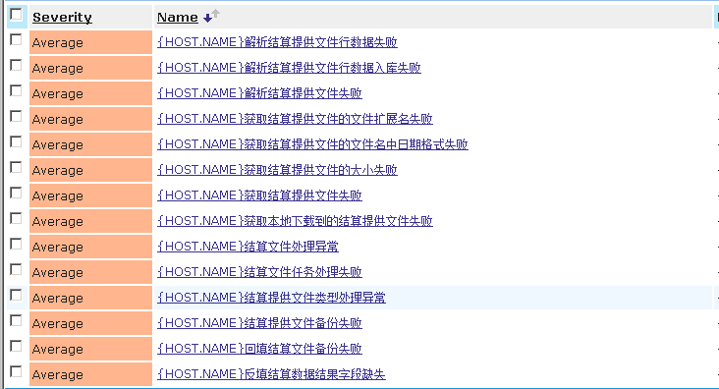
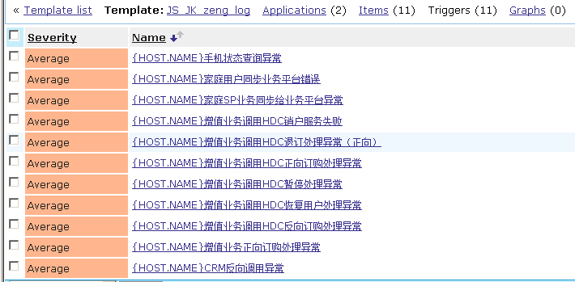
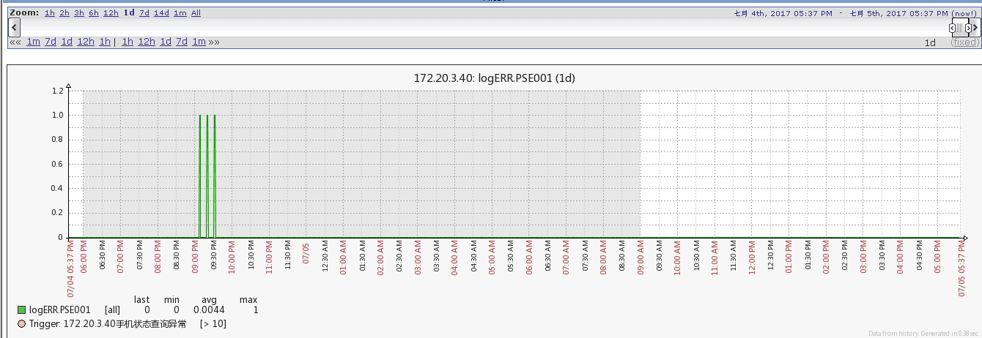
建设方案-计费稳定性保障
系统特别设计的异常监控和容错机制保障计费能力运行稳定
异常监控告警：对于计费接口、计费服务提供完备的监控告警功能，以便及时发现及时处理
计费容错场景：支持BOSS异常场景下计费容错处理
BOSS异常场景下计费容错处理
电视业务计费系统
场景一：启动计费容错流程
告警
接口异常监控告警
计费服务异常监控告警
计费接口
批量异常
启动故障模式
BOSS系统
电视业务计费系统
接口通讯异常
接口调用异常
接口参数填充异常
接口调用频度异常
服务运行异常
服务占用资源异常
场景二：计费容错处理
断开与BOSS连接
记录计费数据切片时点
通过平台数据对计费进行支撑
记录与切片时点数据差异
X
BOSS系统
电视业务计费系统
场景三：正常计费流程恢复
恢复
正常模式
BOSS系统
计费缓存数据同步
电视业务计费系统

Slide 13

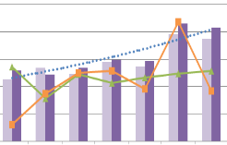
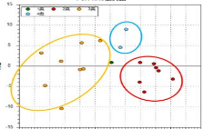
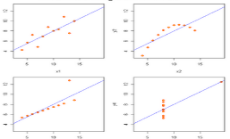
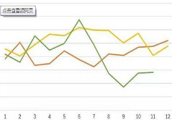
建设方案-多维度的数据统计
基于大数据深度挖掘技术提供多维度计费运营统计报表
-海量数据处理
-多种基础分析方法（离散度、趋势、聚类、回归、预测、…）
-多维度综合（合作伙伴、业务类别、产品、地域、时段、用户、…）
计费运营统计分析
从
续包月统计
…
统计
付费用户数
统计
点播统计
包月统计
付费健康度统计
大数据深度挖掘
多维度综合分析
用户付费基础基础数据采集
产品
地域
时段
业务类别
用户
…
用户标识
点播/包月
产品标识
付费时间
基础工具
合作伙伴标识
付费方式
业务分类
付费金额
…
离散度分析
趋势分析
聚类分析
回归分析
预测分析

Slide 14
建设方案-新疆IPTV增值业务计费功能视图
展现层
控制层
数据层
接口层

Slide 15
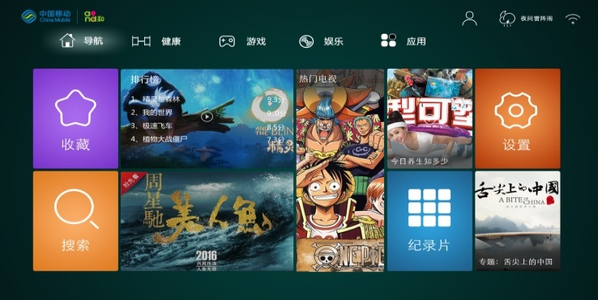







建设方案-基于电视屏幕入口实现增值运营
根据不同用户属性实现电视屏幕差异分发从而支撑TPTV增值业务运营
-个性化的差异屏幕（免费屏、精品收费屏、老人屏、儿童屏、…）
-多种屏幕分发纬度（地市、用户组、机顶盒型号、牌照方、…）
-支持不同对牌照方（合作方）内容融合
屏幕1
屏幕2
…
牌照方1
+
+
+
+
牌照方2
…
牌照方n
地市
机顶盒
用户组合

Slide 16
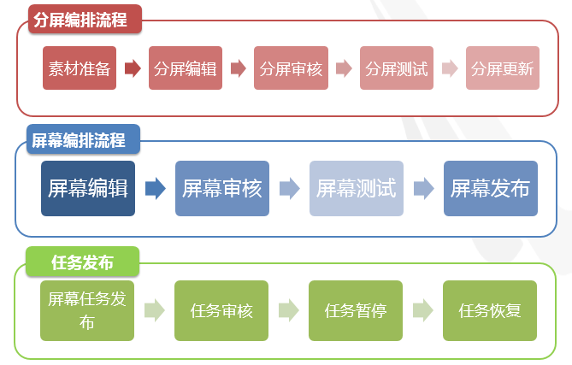

建设方案-可视化的屏幕编排能力
为运营人员提供所见即所得的屏幕编排能力，满足屏幕运营的需要
所见即所得：在运营后台提供所见即所得的编屏方式，分屏内的栅格可拖拽拉伸，完成后可根据电视的尺寸等比例预览；
元素类型多样：分屏可编排的元素多样，图片、网页、视频、二级屏幕等，并可配置任意指定的跳转方式；
保证准确性：分屏编排完成后可在机顶盒发布测试。

Slide 17
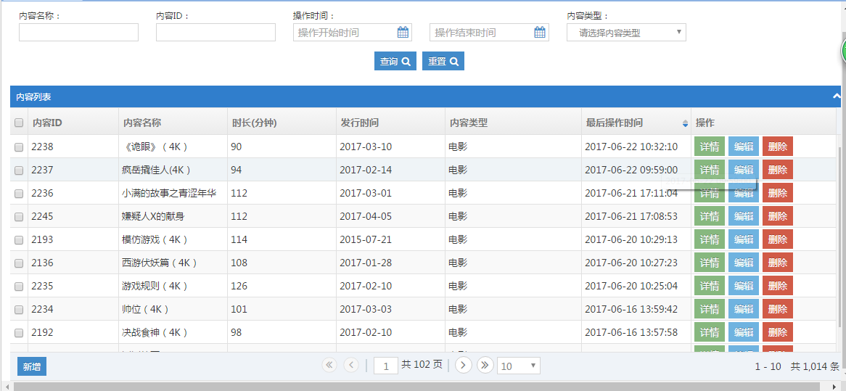
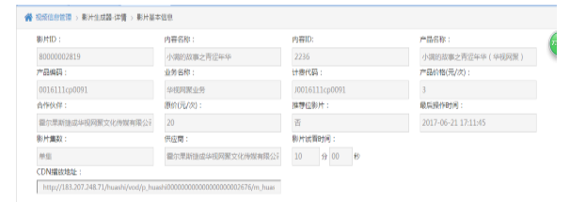
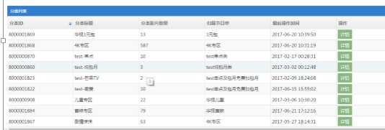

建设方案-内容管理功能
通过内容素材管理、影片生成器、电子节目单实现端到端的IPTV增值内容管理功能满足IPTV增值业务运营需要
内容ID
内容名称
时长
发行时间
内容类型
导演
演员
海报
…
内容素材管理
影片生成器
影片内容
内容播放地址
电子节目单
影片
计费信息

Slide 18



建设方案-提供广告服务拓展后向收费模式
可运营可管理的电视广告业务环境
广告业务环境的可升级
广告位、广告效果的可发布
- 广告调用的傻瓜化
- 广告网络的互通性
机顶盒应用
Ad Viewer
机顶盒应用
Ad Viewer
广告位
广告位
广告位
广告资源代理
广告呈现引擎
广告统计
广告位
广告位
广告位
广告资源代理
广告呈现引擎
广告统计
广告位运行环境
广告位运行环境
HW适配处理能力
广告播控
调用接入控制
HW适配处理能力
广告播控
调用接入控制
开放式电视广告环境
ASPire OADSDP
开放式电视广告环境
ASPire OADSDP
机顶盒
机顶盒
LAN/Internet
广告代理访问
播放策略控制
广告资源下载/更新
广告排期
广告任务
广告主管理
Internet
广告投放管理
开放式电视广告（ OADSDP)
广告订单管理
广告播放鉴权
广告数据上报
广告播控管理
广告统计
广告资源管理
广告投放
广告主
广告代理商

Slide 19
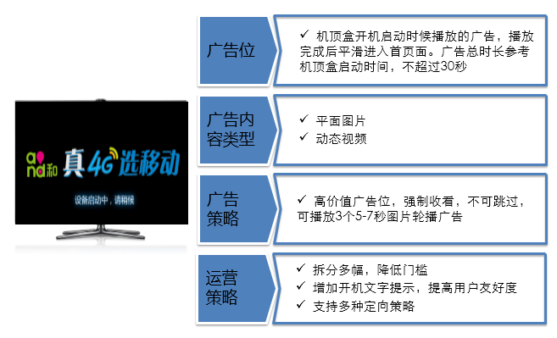
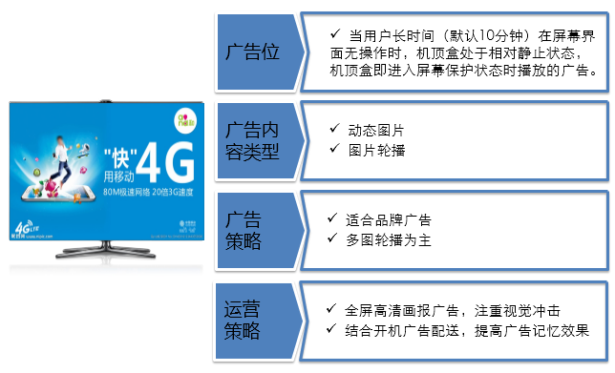
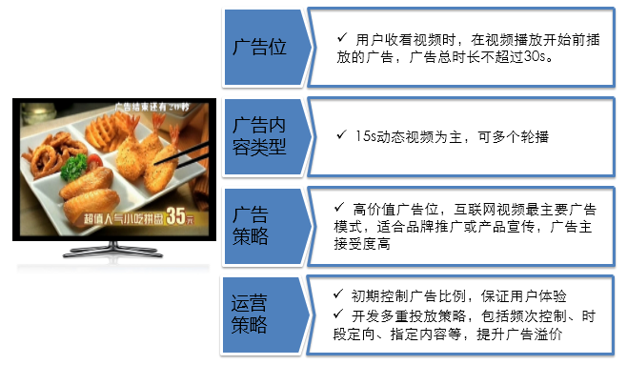
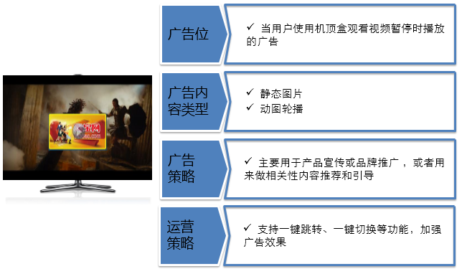
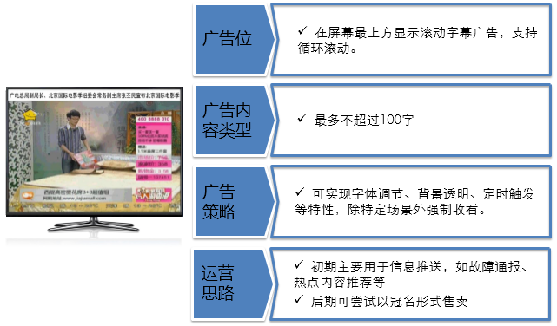
建设方案-提供广告服务拓展后向收费模式（续）
提供开机广告、屏保广告、贴片广告、暂停广告、字幕广告五大电视广告形态
开机广告
屏保广告
贴片广告
暂停广告
字幕广告

Slide 20
建设方案-提供基于移动规范的终端网管系统
五种交互方式
消息推送：基于家庭用户群的消息
文件推送：各类文件，并关联应用
应用推送：静默下载，自动安装
指令推送：锁定，擦除，备份等
终端管理平台
连
接 服
务
器
管理平台
(ACS)
TR069
TR11
ACS和CPE的核心技术：
托座通过TR069协议，管理平台可以通过远程交互控制客户端执行相应动作，完成远程监控和排障。
既包含多种终端业务服务使用，也要支持连接多终端外设的管理
1.经过认证的外设通过WIFI、LAN、BT等接入连接入家庭网络；
2.用户现场通过家庭网关或终端设备配置连接参数，也可通过 远
程方式进行参数配置；
3.通过外设插件管理，查找对应设备，提交配置申请；
4.下载对应插件驱动及应用（认证时提交给外设管理配置库）；
5.设备加载后，保存并同步设备信息到管理平台。
CPE
终端管理模块
中间件
OS（Android）

Slide 21
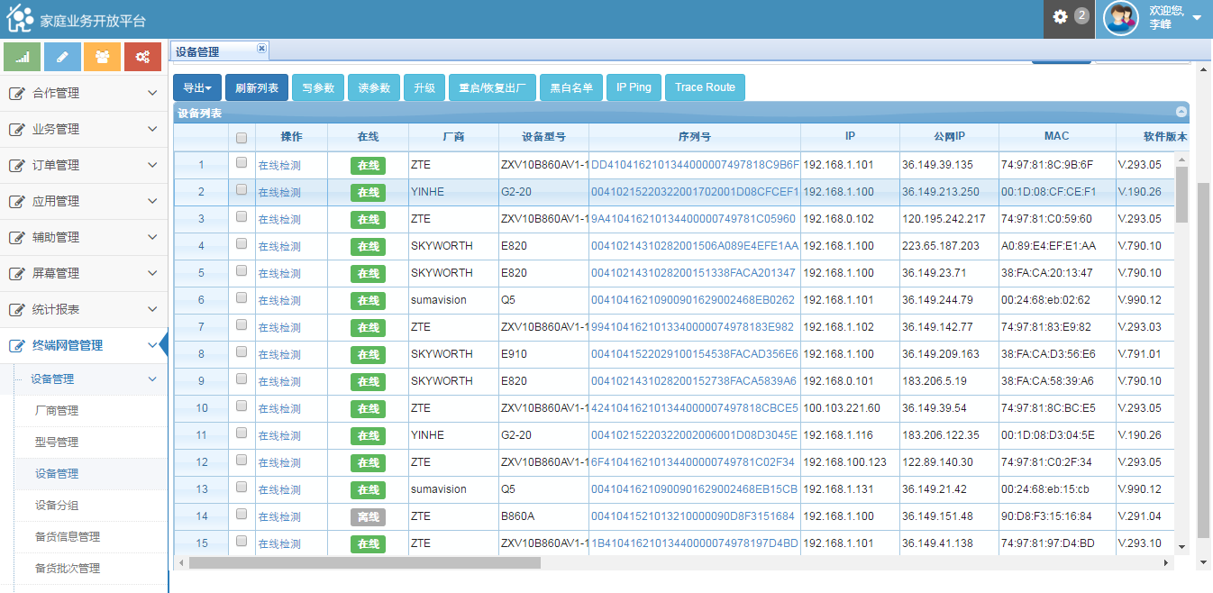
建设方案-终端网管系统控制指令及功能
基于TR069的远程终端管理，把控终端运行的整体情况。

Slide 22
目录
1
建设背景
2
建设方案
3
采购方案
4
决策内容

Slide 23
采购方案
投资预算
序号 | 项 | 预算（万）
1 | 新疆IPTV增值业务计费 | 165
合计 |  | 165
服务项目 | 项目背景说明 | 建议采购方式 | 推荐供应商名称 | 推荐供应商入围理由及采购方式说明
新疆IPTV增值业务计费 | 新疆移动IPTV已发展160万家宽和120万家庭电视用户，现需要通过提供更多视频资源的方式来挖掘更多增值业务收入，因此需要实现内容级的灵活计费功能 | 单一来源 | 卓望数码技术(深圳)有限公司 | 符合集团单一来源采购方式场景3，故该项目与该供应商单一来源采购。

Slide 24
目录
1
建设背景
2
建设方案
3
采购方案
4
决策内容

Slide 25
决策内容

Slide 26
谢谢！

